Slide 1

DALC 공통기초스터디 2주차
DONGDUK AI LEARING CREW SCALA STUDY ORIENTATION
TIME: 매주 토요일 오후 4시~6시
Notes:
안녕하세요 공통기초스터디 2주차를 시작하도록 하겠습니다.

Slide 2


CONTENTS
깃허브
코랩 기초
실습시간
Notes:
오늘 ot때 깃허브 사용법에 이어 레포짓과 이슈 프로젝트 실습을 보여드릴 예정입니다. 또한 파이썬 기초문법 중 변수,자료형,연산자를 코랩을 이용한 실습시간을 갖겠습니다.

Slide 3
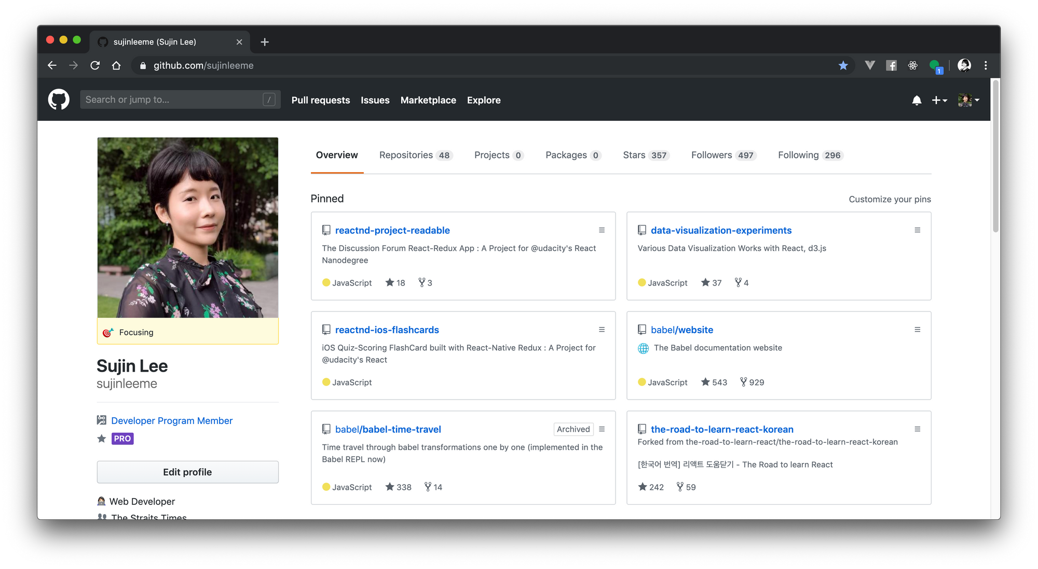

깃허브- 프로필
깔끔한 프로필 만들기
사진
자연스럽고 밝은 분위기, 미소짓는 사진
얼굴이 클로즈 업된 사진
단, 일러스트레이터, 연예인 사진, 동물 사진, 만화 캐릭터는 사용하지 말자.
Notes:
Ot시간에 깃허브 다들 가입하셨을텐데요. 요즘에는 포트폴리오로 깃허브를 제출하는 경우도 있어 인사담당자 평가대상이 되기도 합니다.그래서 프로필에 대해 짧게 설명드리려고 합니다. 프로필에는 짧은 소개 문구와 한 문단 분량의 프로젝트 내용을 적습니다. 프로젝트의 목적과 동기, 주요 기능이 잘 드러나있어야 합니다.

Slide 4
깃허브- 프로필
깔끔한 프로필 만들기
유저네임
영어 본명 혹은
영어 이름 사용하기
Notes:
우리는 다른 사람들이 나를 기억할 수 있게 내 이름을 더 많이 드러내고 알려야 합니다
유저네임에 sujinlee1212와 같이 숫자가 포함되어 있지 않는게 좋습니다. 깃허브 유저네임은 언제든지 바꿀 수 있으니 걱정하지 않으셔도 됩니다.

Slide 5
깃허브-프로필
깔끔한 프로필 만들기
이메일
취업용 계정을
따로 만들어 사용
Ex> 영문이름 + 직무
Notes:
확. 영어자판에서 한글이름을 타이핑한 아이디는 되도록 쓰지 않으시는 좋습니다. 이메일 계정 역시 실명으로 만들어야 합니다.. 만약 원하는 계정을 사용할 수 없다면, 아이디 끝에 지원하는 직무와 어울리는 계정을 만드는 것도 하나의 방법입니다.

Slide 6
깃허브-프로젝트 소개 글 작성하기
readme.md 파일
해당 소프트웨어(프로그램)에 대한 정보(사용법, 저작권, 프로젝트에 대한 설명 등)들을 기입 해놓은 문서 파일
프로젝트명, 프로젝트 소개, 설치 방법, 사용 예제, 개발 환경 설정 방법,
기여 방법, 변경 로그, 라이센스 및 작성자 정보를 포함해야 한다.
readme.md 파일은 마크다운 문법으로 작성한다.
좀 더 간결한 템플릿(국문)도 있다.
마크다운 문법 참고 ↓
readme-template/korean at master · sujinleeme/readme-template (github.com)
Notes:
저희 처음 ot때 레포짓에 코랩실습자료를 올리면서 readme파일체크를 하면 readme 마크다운이 크게 표시된것을 보신 적이 있으실텐데요.
깃허브는 오픈소스로서 많은사람들이 인스타그램처럼 방문하기도 하는데 이때 처음 보는 이들을 위해 프로젝트 모든 것을 적어놓은 설명문이라고 생각하시면 됩니다.
readme 파일에는 기본적으로 프로젝트명, 프로젝트 소개, 설치 방법, 사용 예제, 개발 환경 설정 방법, 기여 방법, 변경 로그, 라이센스 및 작성자 정보를 포함해야 합니다. Readme 파일은 마크다운 문법으로 작성합니다. 보통 영어로 작성하지만 국문작성법도 있습니다. 하이퍼링크를 클릭하시면 작성법을 보실수있습니다.

Slide 7
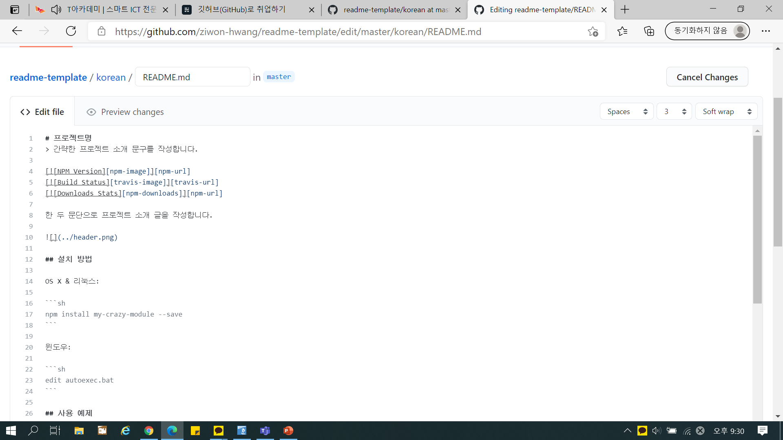
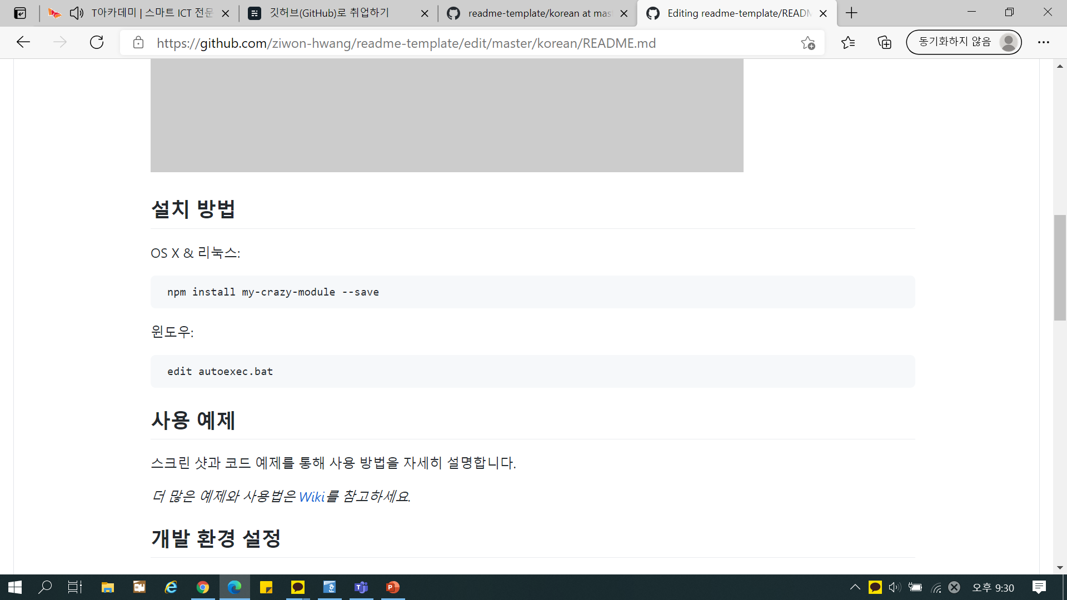
깃허브-프로젝트 소개 글 작성하기
Notes:
왼쪽의 사진처럼 마크다운을 작성하시고 크리에이트 커밋을 하시면 오른쪽 사진처럼 보이게 됩니다.

Slide 8
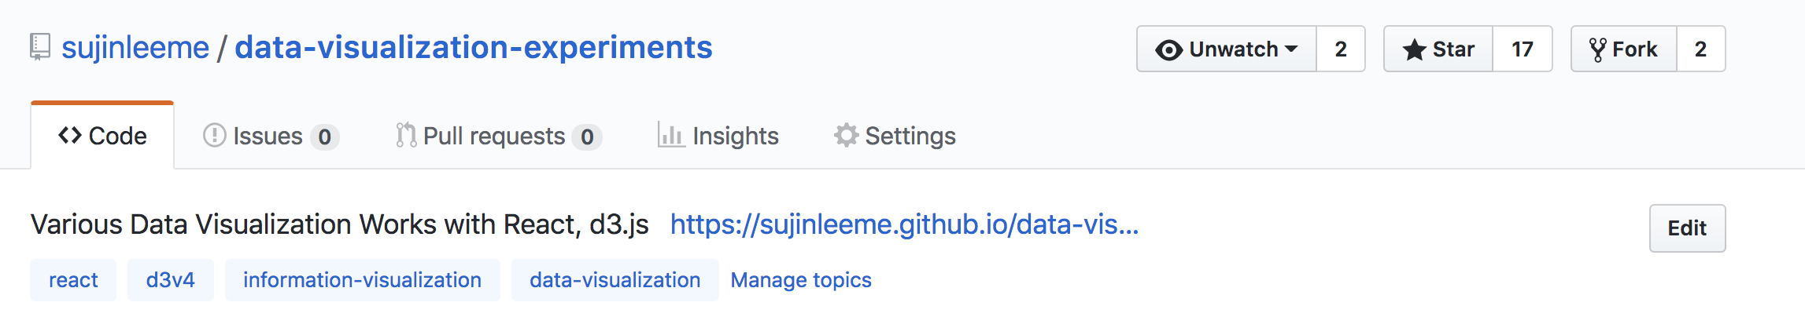
깃허브-프로젝트 제목 및 내용
제목은 최대한 직관적으로 작성
사용한 기술, 분야, 주제등의 태그도 추가
짧은 소개 문구와 한 문단 분량의 프로젝트 내용을 적는다.
프로젝트의 목적과 동기, 주요 기능이 잘 드러나 있어야 한다.
영상이 필요하면 유투브에 올리고 링크
Notes:
프로젝트 제목은 매우 중요합니다. 초보 개발자라면 제목만으로도 어떤 기술을 사용하여 무슨 프로젝트를 만들었는지 상대방이 이해할 수 있게 직관적으로 작성해야 합니다. 프로젝트에 사용한 기술, 분야, 주제 등 태그도 추가해 프로젝트 메인 페이지를 풍성하게 만듭니다. 깃허브 프로젝트 제목을 써주셨으면 프로젝트의 내용을 추가해야 하는데요. 프로젝트내용에는 짧은 소개문과 한문단 분량의 프로젝트 내용을 담는데요. 프로젝트의 목적과 동기, 주요기능들을 처음 본 사람이 볼 수 있도록 잘 드러나 있어야 합니다. 만약 영상이 필요한 경우 유튜브나 사이트에 올리고 저번에 코랩 실습때처럼 링크를 첨부하시면 됩니다.

Slide 9
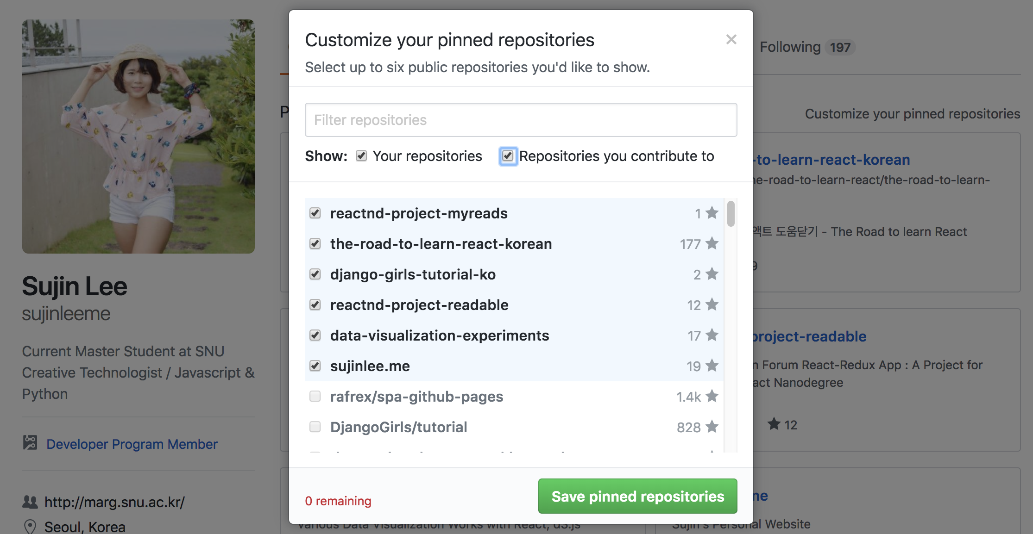
깃허브-프로젝트 내용
깔끔한 프로필 만들기
프로필 최상단 -> pinned repositories를 클릭 -> 최소 3가지 이상 프로젝트를 고정
참여한 오픈 소스 리퍼지토리는 메인 화면에 고정
Notes:
프로필 페이지 최상 단에 있는 pinned repositories를 클릭해 최소 3가지 이상 프로젝트를 고정시킵니다. 기여한 오픈 소스 리퍼지토리가 있다면 반드시 메인 화면에 고정시킵니다.오픈소스 레포짓에 대해서는 뒤에 슬라이드에서 더 설명드리겠습니다.

Slide 10
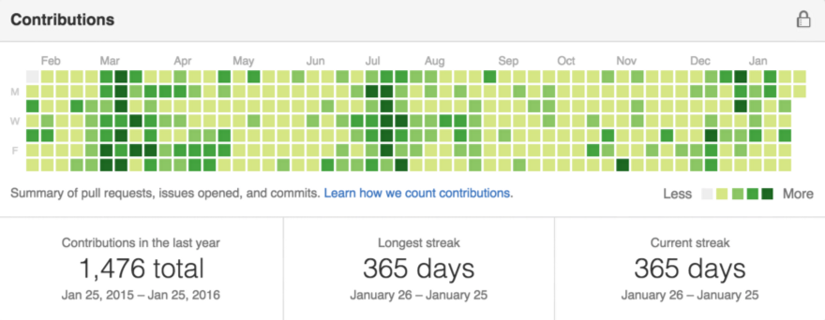
깃허브-1일 1커밋 챌린지
배운 것을 매일 기록해서 초록색으로 채우기
초록색과 코딩실력은 비례
Notes:
최근 개발자 사이에서도 1일 1커밋이라고 많이들 하는데요. 인스타그램 하루 1게시물올리기 처럼 깃허브에도 하루 한 개의 코딩작업을 하는것입니다. 그래서 내가 몇 개의 코딩작업했냐에 따라 저 초록색의 색깔이 진해집니다. 그래서 하루 올릴떄만다 색깔이 채워지고 만약 아무것도 안했다면 회색으로 남겨집니다.

Slide 11
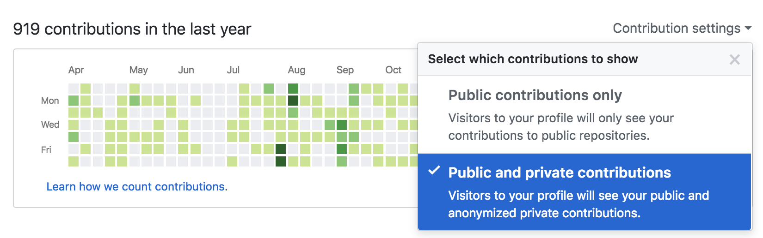
깃허브-커밋 그래프 보기
Contribution settings ->
Public and private contributions을 선택
Notes:
일부 커밋 그래프가 보이지 않는다면 Contribution settings 버튼을 클릭해 Public and private contributions을 선택하시면 됩니다.

Slide 12
깃허브- 커밋 제목 작성
제목은 타입 라벨을 맨 앞에 붙어 타입(Type): 제목 형식으로 작성한다
타입종류
feat : 새로운 기능을 추가
fix: 버그 고친경우
Docs: 문서수정
Style: 코드 포맷 변경,세미콜론 누락, 코드수정없는 경우
Refactor: 프로덕션 코드 리펙토링
Test: 테스트추가, 테스트 리펙토링
Chore: 빌드 테스트 업데이트, 패키지 매니저 설정할 경우
Ex> 수정했을 경우 docs: Edit, 추가할 경우 docs: Update
제목의 처음은 동사원형, 대문자로 시작
예를 들어 changed가 아닌 fix add change 명령조로 작성
어느 부분을 수정한지 볼 수 있다
Notes:
제목은 타입 라벨을 맨 앞에 붙어 타입(Type): 제목 형식으로 작성합니다. 커밋은 제목 본문 꼬리말로 구성되는데 제목은 보통 타입의 틀이 정해져있습니다. 타입을 쓰시고 그다음 커밋의 제목을 쓰시면 되는데, 밑에는 커밋의 종류입니다. 예를 들어 문서수정인데 새로 코드를 업데이트하면 docs update이런식으로 작성합니다. 제목의 처음은 동사원형 대문자로 시작합니다. 그래서 docs changed가 아닌 docs change 이렇게 작성할수있겠죠 이렇게 틀이 정해져있으면 좋은점이 어느 부분을 수정한건지 추가한지 볼수 있습니다.

Slide 13
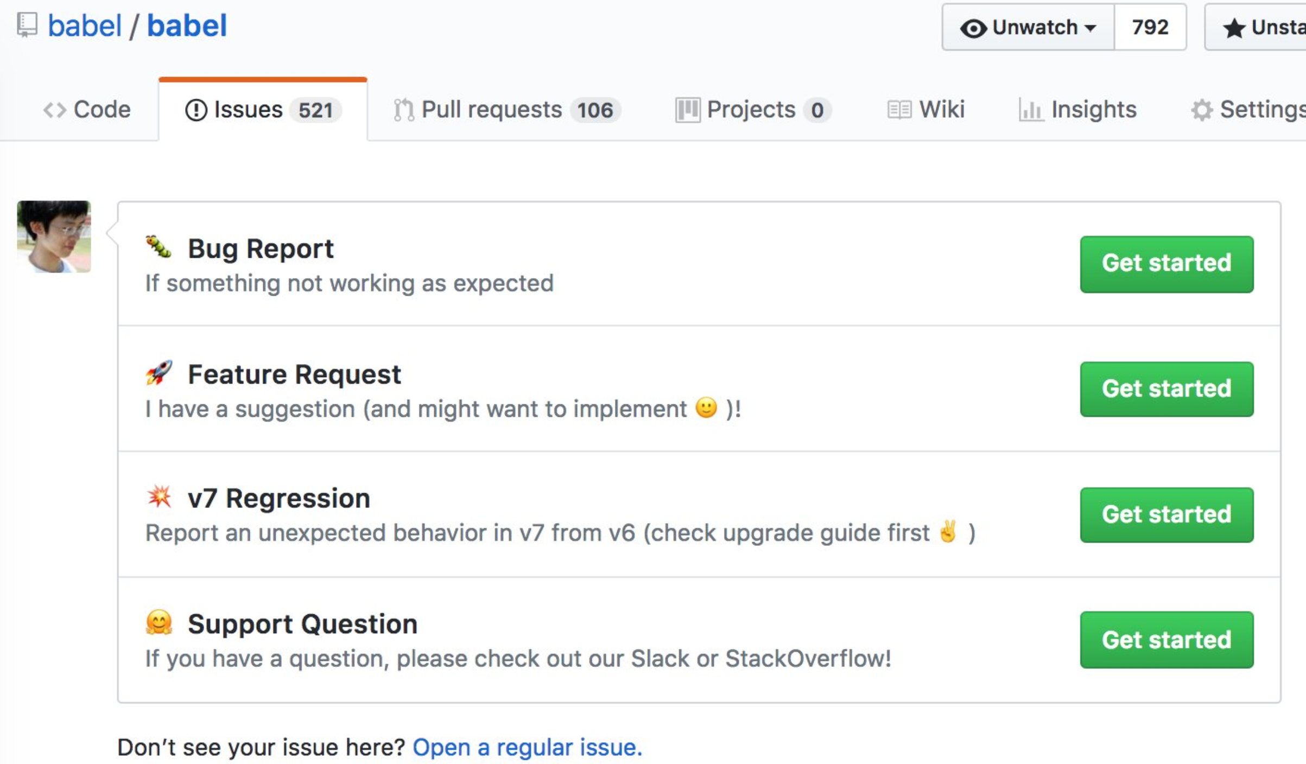
깃허브-프로젝트 관리하기
이슈관리하기
최근 깃허브에 만들어진 기능인
"이슈템플릿"을 이용.
새로운 이슈 작성시,
유형을 선택하고 제시된 양식에 맞추어 작성이 가능.
많은 이들이 작성한 이슈내용과 양식이 모두 다를 때 유용.
Notes:
다음으로는 이슈에 대해 설명드리겠습니다. 프로젝트를 만들었다해도 버그나 오탈자가 존재할 수 있습니다. 그리고 다른 컴퓨터나 다른 사용환경에서 프로젝트를 돌려봤을때 제대로 작동이 되지 않을수도 있는데요. 이때 필요한것이 이슈입니다 깃허브는 오픈소스로 많은사람들이 보고 내 프로젝트에 대해서 피드백을 하거나 코드에 대해 이슈를 제기할 수 있습니다.

Slide 14
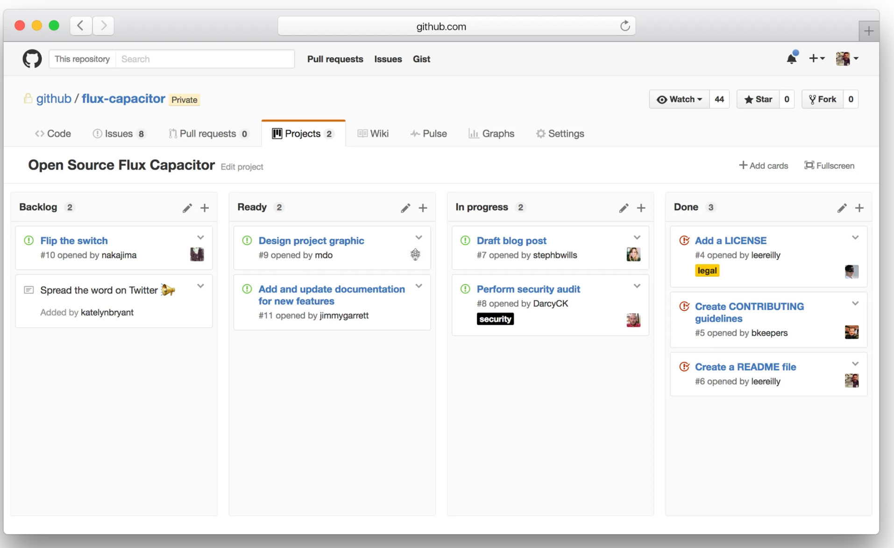
깃허브-프로젝트 관리하기
프로젝트 보드
프로젝트 작업을 구성하고 우선순위를 지정 가능
보편적인 기능부터
특정기능, 로드맵 작성,
배포 체크리스트 관리 등 가능.
이로 인해 이슈와 풀리퀘스트 태스크를 끌어올릴 수 있다는 장점 존재.
Notes:
다음으로는 프로젝트 파트에 대해 설명드리겠습니다.
프로젝트 보드 기능이라고 해서 화이트보드에 포스트잇으로 이슈를 관리하는 모습을 그대로 웹 상으로 옮긴 것인데요.이 기능을 사용하면 개발 현황을 한 눈에 파악하기 쉽습니다. 프로젝트 보드로 사용해 프로젝트 작업을 구성하고 우선 순위를 지정할 수 있습니다. 시험공부할때 플랜을 정해놓고 한것과 안한것 체크리스트를 만드는것처럼 개발의 체크리스트라고 보시면 됩니다. 그래서 보편적인 기능부터 특정 기능 작업, 로드맵을 작성하고배포 체크 리스트을 관리할 수 있습니다.

Slide 15
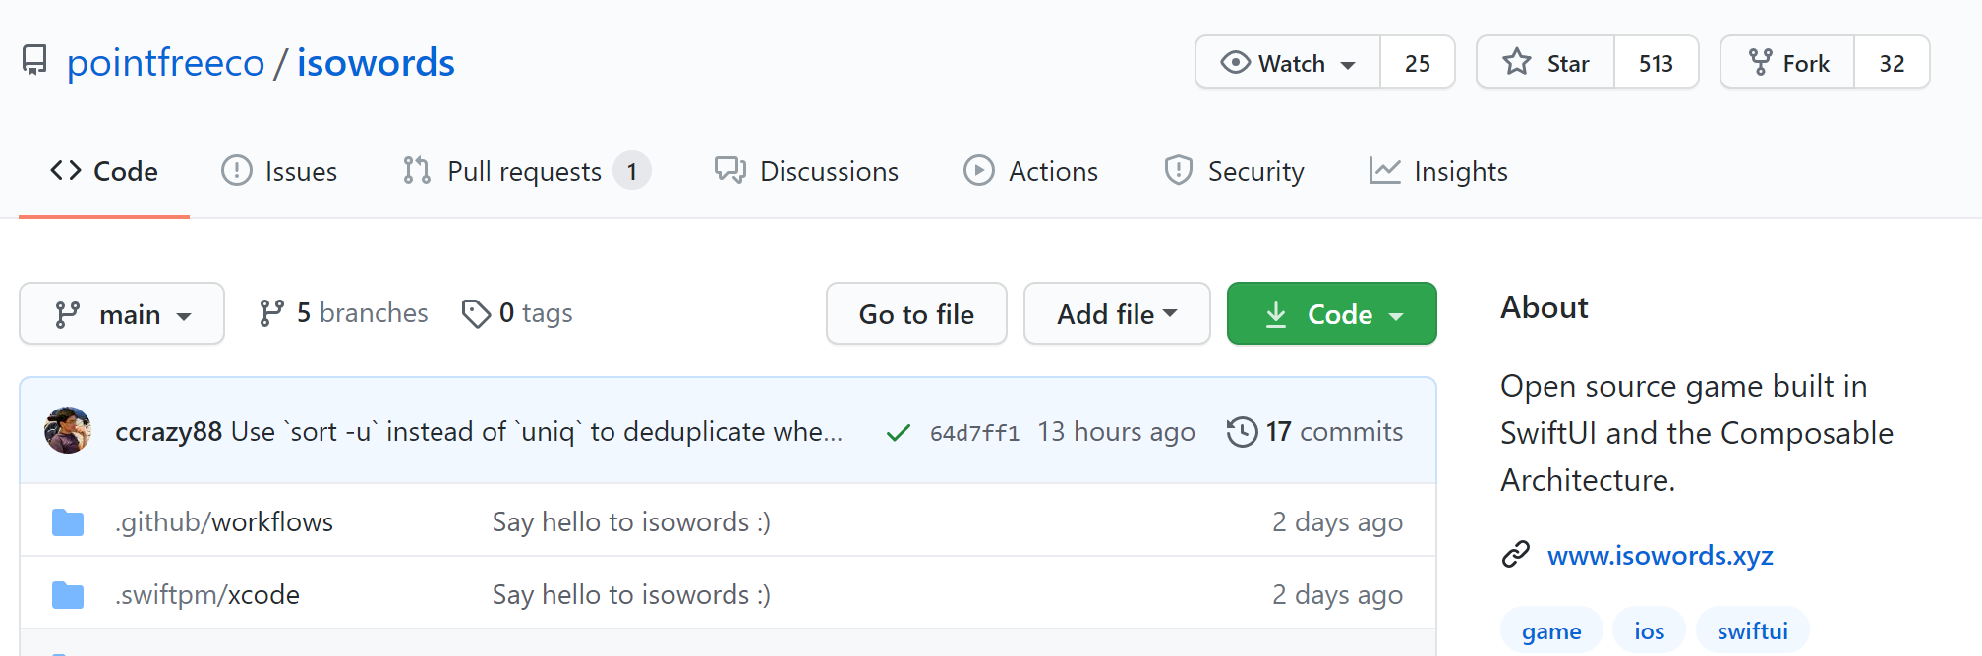
깃허브-오픈소스기여하기
많은 기업에서 오픈소스 경험이 있는 개발자를 환영한다.
누구든 재가공하거나 활용해서 창의적이고 흥미로운 프로젝트 제작이 가능하다.
먼저 내가 사용 중인 라이브러리, 프레임워크의 깃허브 리퍼지토리를 찾아보는 것부터 시작해보자. 리퍼지토리에 별(star)을 달아주고 오픈 소스 메인테이너, 컨트리뷰터가 누구인지 찾아보고 팔로우해보자.
Notes:
많은 기업에서 오픈 소스 프로젝트 경험이 있는 개발자를 환영하고 있습니다. 이력서 내 오픈 소스 프로젝트 경험을 강조해서 작성하는 것이 좋아서 깃허브 오픈소스기여하기 경험을 해보셨으면 좋겠습니다.오픈소스 활동을 통해 관심있는 분야와 기술을 수련할 수 있고 프로젝트에 새 기능을 추가하거나 개선을 하며 프로젝트에 숟가락을 얻으실 수 있습니다...
페이스북이나 다른사람이 만든 오픈 소스가 생소하시다면 먼저 내가 사용 중인 라이브러리, 프레임워크의 깃허브 리퍼지토리를 찾아보는 것부터 시작해보시는것도 좋습니다.인스타그램 좋아요처럼 리퍼지토리에 별(star)을 달아주고 오픈 소스 메인테이너, 컨트리뷰터가 누구인지 찾아보고 팔로우해보시는것도 추천드립니다.

Slide 16
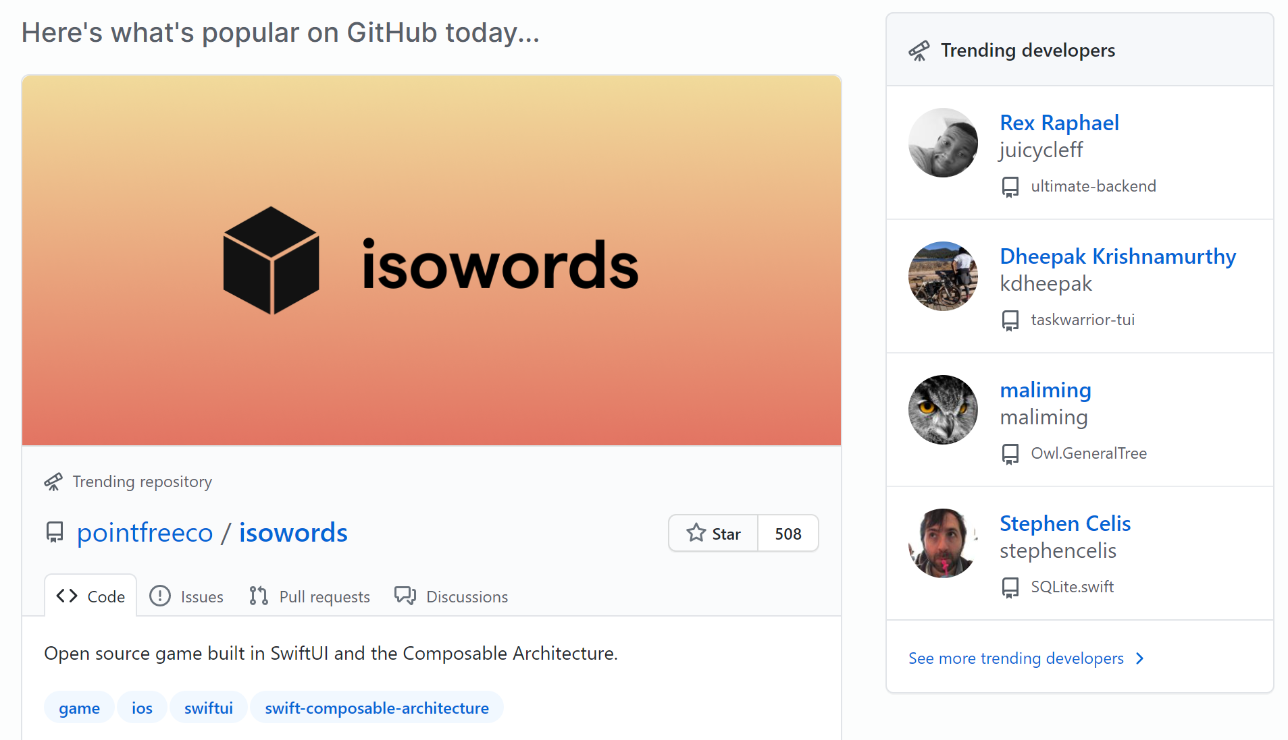
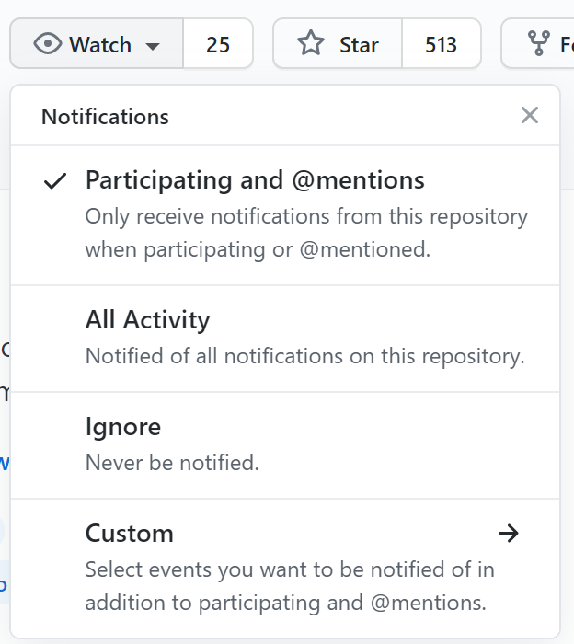
깃허브-오픈소스기여하기
https://github.com/explore
리퍼지토리 첫 페이지 상단의 [watch] 버튼을 클릭하면 알림을 받을 수 있다.
Notes:
https://github.com/explore 에서도 인기있는 오픈 소스 프로젝트를 탐험할 수 있는데요. Here's what's popular on GitHub today. 와 Trending developer를 추천받을 수 있으니 한 번 들어가 보시면 도움이 될 것 같습니다. 또한 리퍼지토리 첫 페이지 상단 위에 [watch] 버튼을 클릭하면 선택한 사항에 따라서 알림을 받을 수 있습니다.

Slide 17
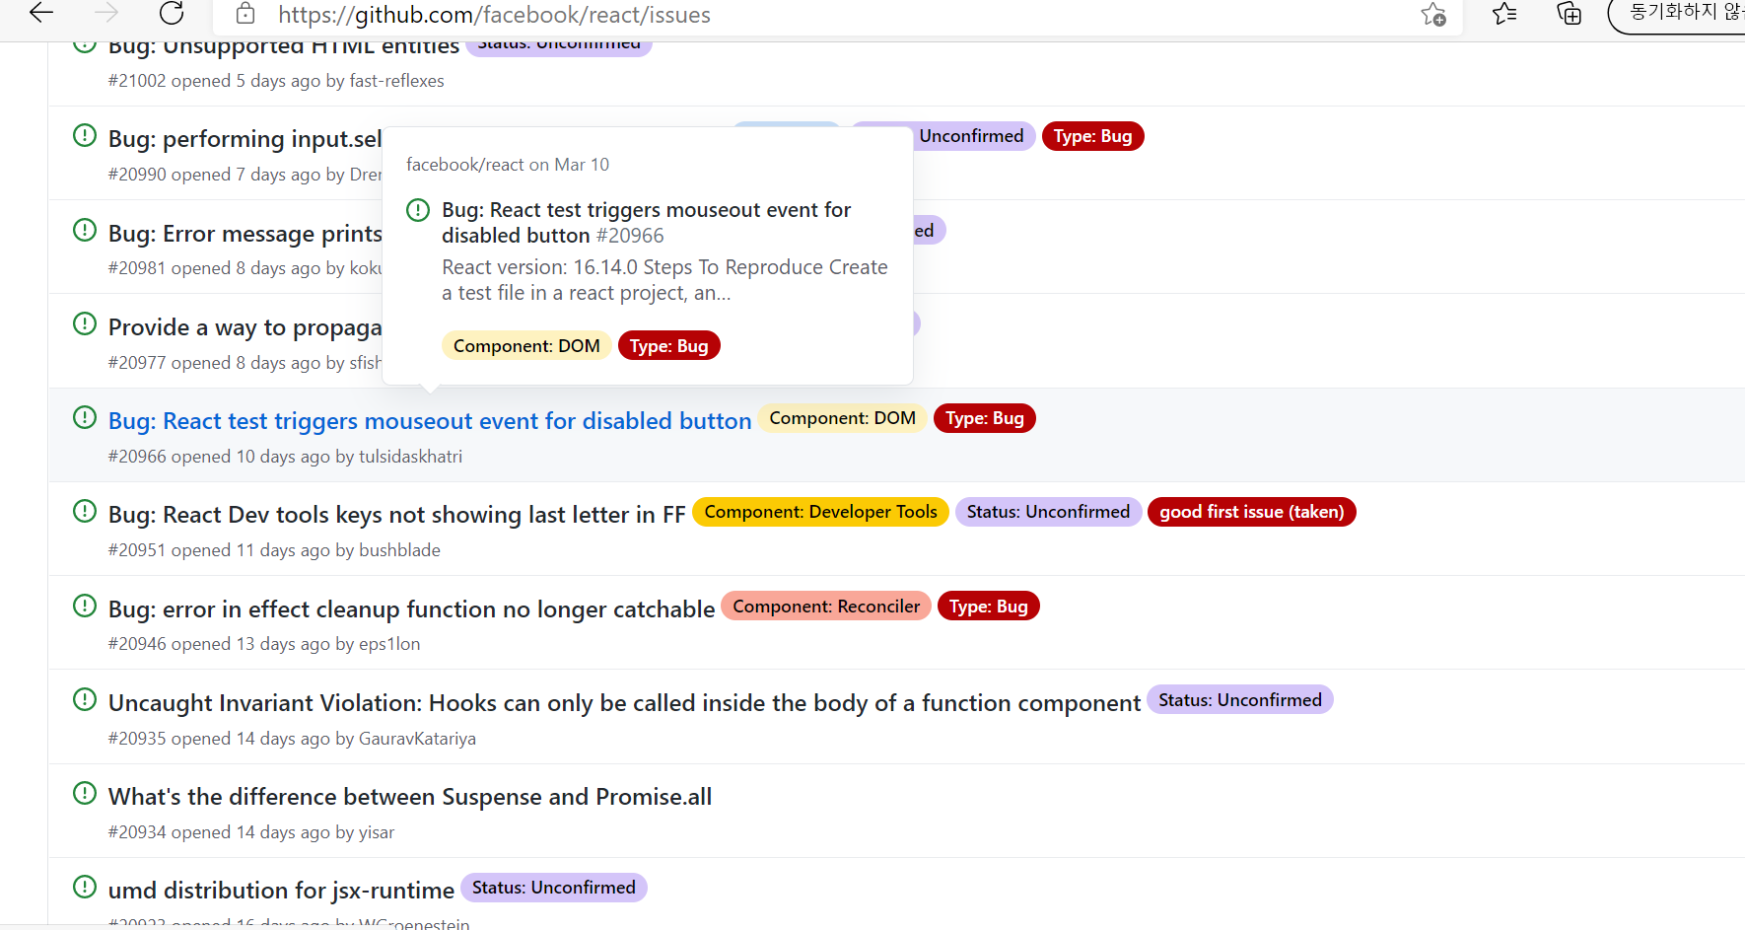
깃허브-오픈소스기여하기(이슈제기)
이슈 고치기 - 풀리퀘스트 보내기 : 일반적인 오픈 소스 기여 방법( react 이슈리스트 )
오탈자 고치기 : 문서나 내 오타를 고치기 아주 사소한 세미콜론, 따옴표, 맞춤법도 괜찮다.
이슈 제기하기 : 버그, 기능 기여하는 것이다. 개선 요청, 문서 수정 요청 등 이슈를 제기하거나, 해결 방법을 댓글로 알려주는 것도 오픈 소스에 해당
번역하기 : 공식 문서와 도움말을 한국어 번역.(예: 페이스북 또는 깃허브에서 한국어 사용자 그룹 커뮤니티를 찾아보고 번역 프로젝트에 동참)
페이스북 오픈소스 기여하기
Issues · facebook/react (github.com)
Notes:
오픈 소스 활동은 코드를 기여하는 것 이외에도 다양한 활동을 할 수 있습니다.
이슈 리스트를 확인하고 직접 고쳐서 프로젝트 작성자에게 알려줄 수있습니다.. 이슈 고치기 일반적인 오픈 소스 기여 방법이니 다들 한번 해보시는 것도 나쁘지 않을 것 같습니다.
코드로 기여하기 어렵다면 문서나 내 오타를 고치는 것을 해도 좋습니다. 아주 사소한 세미콜론, 따옴표, 맞춤법도 괜찮습니다.
또한 버그, 기능 개선 요청, 문서 수정 요청 등 이슈를 제기하거나, 해결 방법을 댓글로 알려주는 것도 오픈 소스에 기여하는 것입니다.
마지막으로 공식 문서와 도움말을 한국어 번역하기도 있습니다. 페이스북 또는 깃허브에서 한국어 사용자 그룹 커뮤니티를 찾아보고 번역 프로젝트에 동참해도 큰 이력이 될 수 있습니다..

Slide 18
깃허브 시연

Slide 19
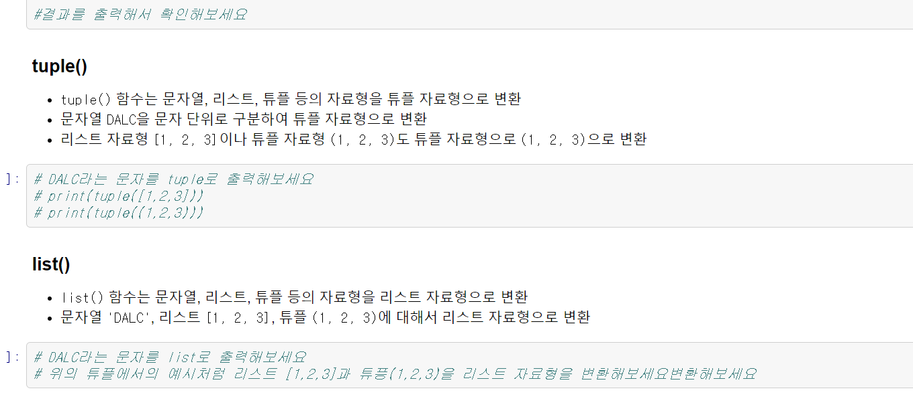
코랩 - 실습
Notes:
스터디시작전 단톡에 올려드렸던 코랩실습자료를 코랩에서 돌려주세요. 그다음 코드를 제시어 맞게 실습해보시기를 추천드립니다. 변수와 자료형을 연산자를 가지고 변환하는 코드를 돌려보시면 될것 같습니다. 그리고 돌린자료를 저장해서 깃허브에 올려주시길 바랍니다. 그런다음 깃허브 링크를 회신에 올려주시면 됩니다

Slide 20

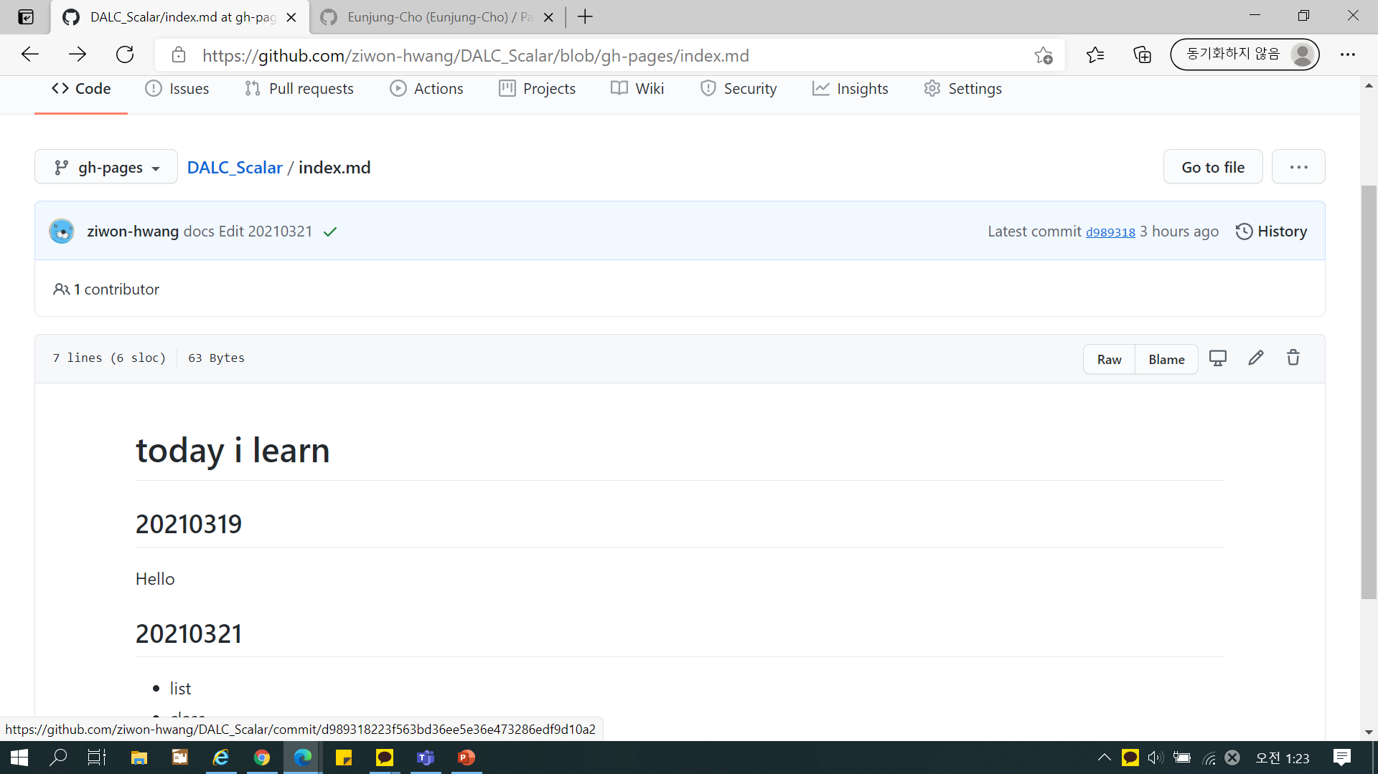
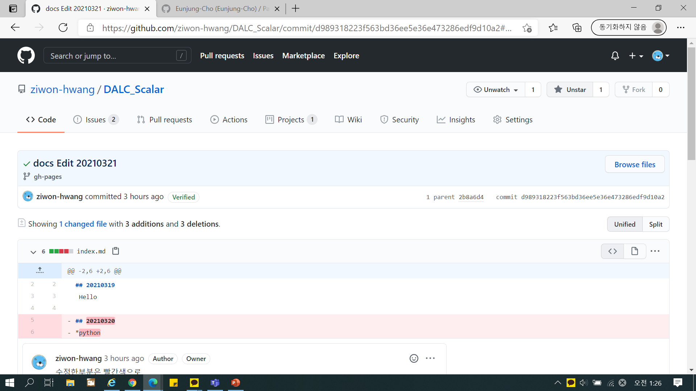
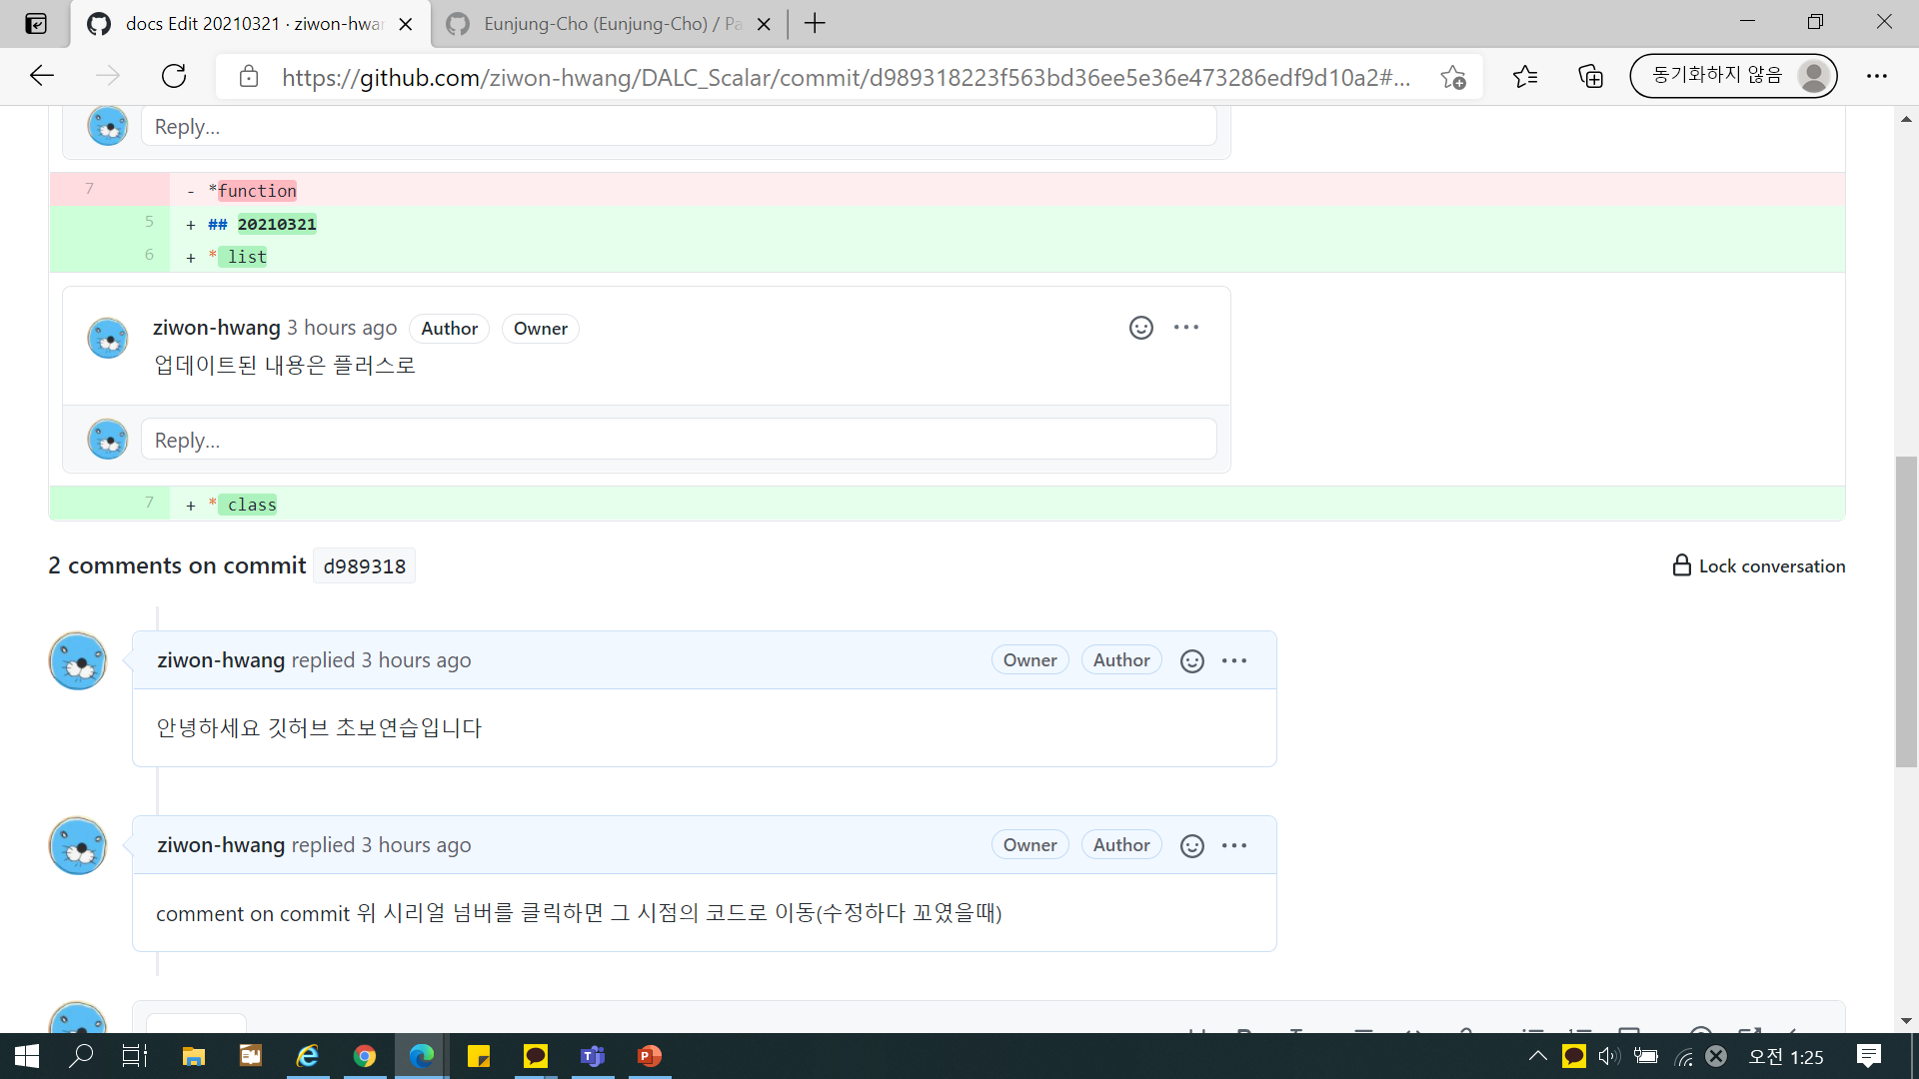
실습 시간
1) TIL레포짓만들기
2) 테마선택해서 마크다운으로 작성(todolist 혹은 강의나 스터디에서 배운내용)
4) 짝궁이나 나의 커밋에 수정해보고
댓글달기 그리고 별표시하기
3) 커밋 위 넘버를 클릭하여
Notes:
여기서 부터 소회의실에 배치해드릴테니 짝궁이랑 today I learn tiL레포짓을 만드신 다음 시연에서 보여드린것처럼 테마선택한후 마크다운으로 할일이나 스터디에서 배운내용을 적어보시고 유닉넘버를 틀릭하여 수정 추가하며 업데이트 해보세요 그런다음 짝궁이랑 서로의 레포짓에 수정하시고 댓글도 달아보십면 됩니다. 그리고 별표시도 해주시고 링크를 과제게시판에 OT때 올려주시것처럼 회신해주시면 됩니다. 그리고 서로 레포짓을 수정하실때 짝구의 계정을 콜라보레이션추가하셔야 합니다!

